Slide 1





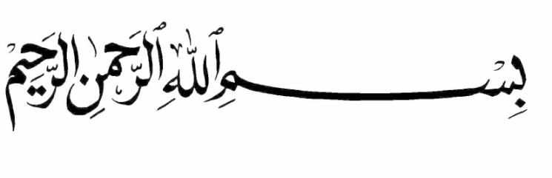
奉至仁至慈真主之名
羽智雲
yusufyu@yahoo.com.hk

Slide 2

伊斯蘭簡介
奉至仁至慈真主之名
羽智雲

Slide 3
奇妙的世界
宇宙萬物的共同特性
「伊斯蘭」的意義
伊斯蘭是自古至今的宗教
伊斯蘭教近代的發展

Slide 4


Slide 5

奇妙的世界

Slide 6
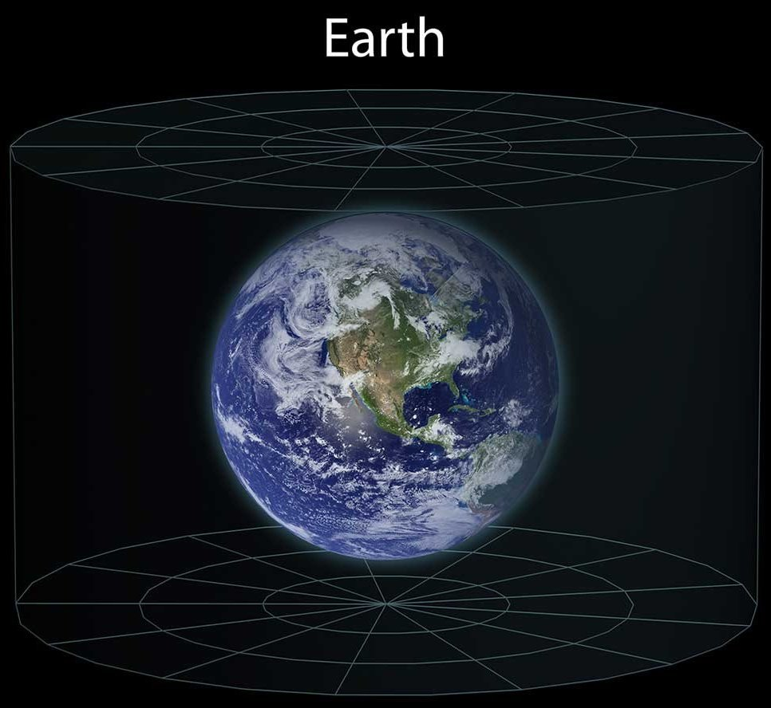
地球
平均半徑6,400 km
表面積 5.1 億 km²
表面大約71%是海洋
http://scaleofuniverse.com/

Slide 7
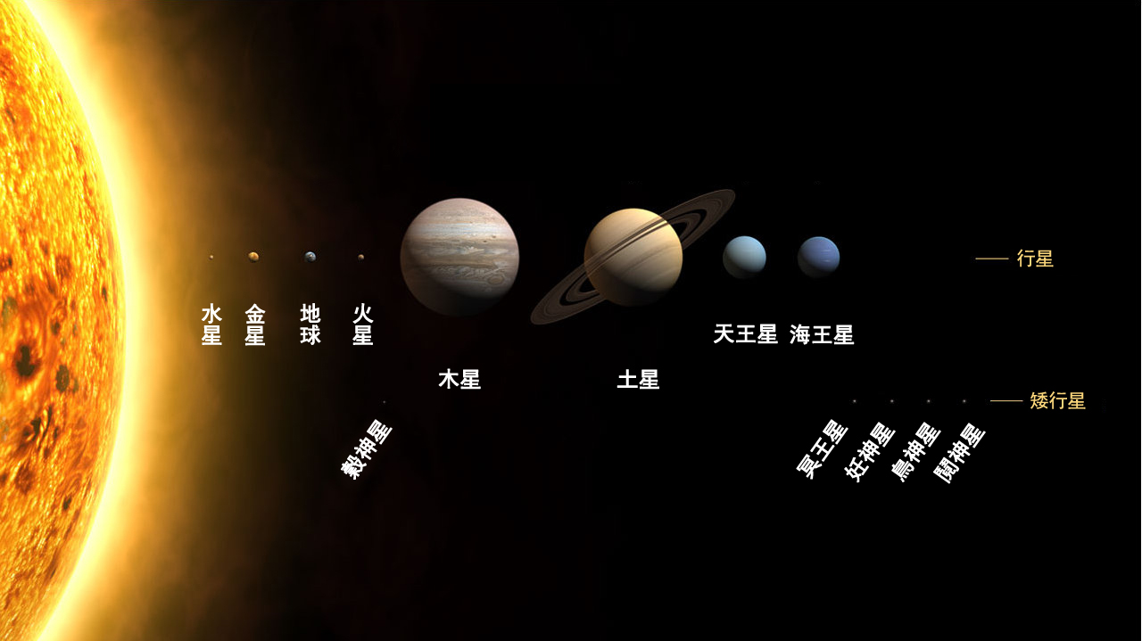
太陽系的行星和矮行星
(圖中唯大小依照比例，距離未依比例)
太陽半徑：地球半徑 ∼ 109：1
太陽體積：地球體積 ∼ 1,300,000：1
太陽擁有太陽系內已知質量的99.86%，並以引力主宰著太陽系
參考 : http://goo.gl/B2Tc3

Slide 8
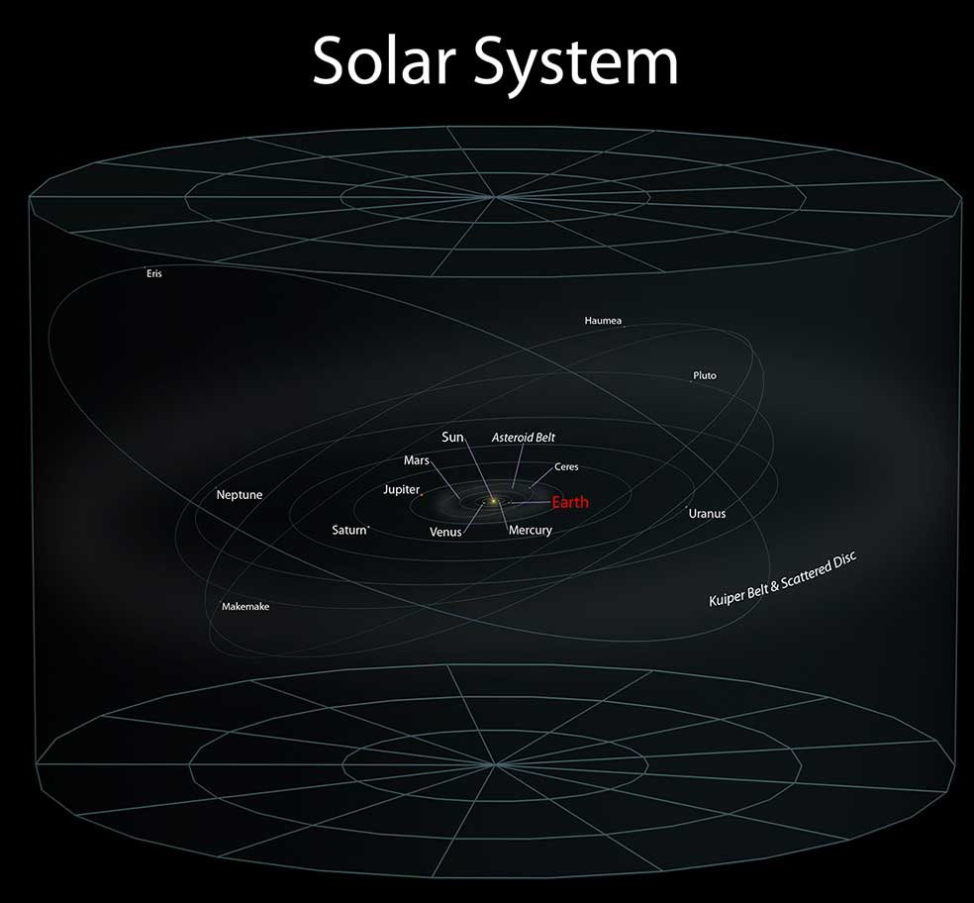
太陽系
地球

Slide 9
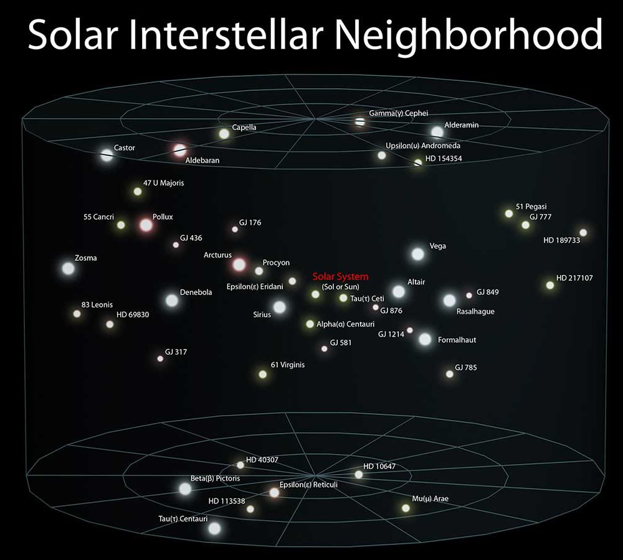
太陽系星際的鄰近區域
太陽系

Slide 10
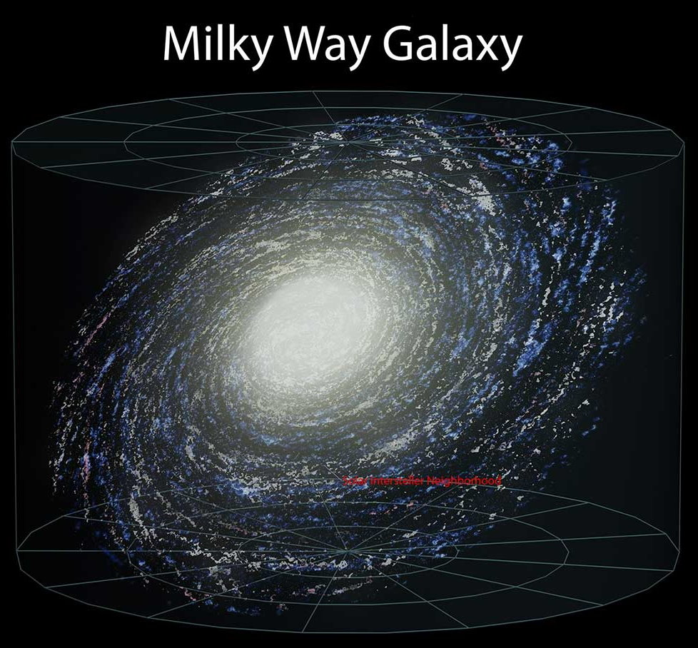
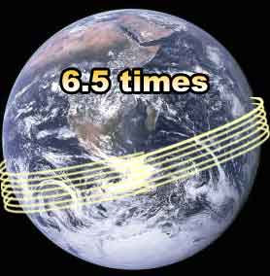
銀河系
太陽距離銀心25,000至28,000光年
在銀河系內的速度大約是220公里/秒
環繞銀河公轉一圈需要2億2千5百萬至2億5千萬年
x
25,000 –
28,000光年
太陽系星際的鄰近區域
光一秒能繞地球6.5圈

Slide 11
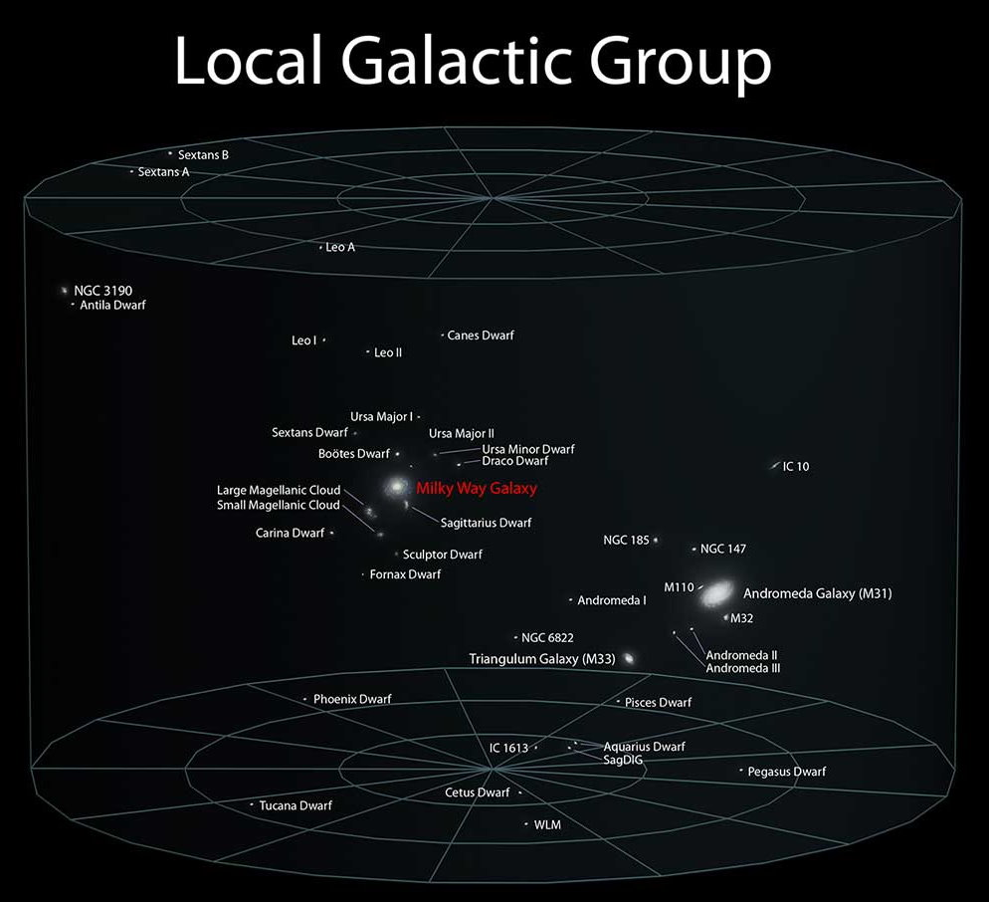
銀河系鄰近的星群
銀河系

Slide 12
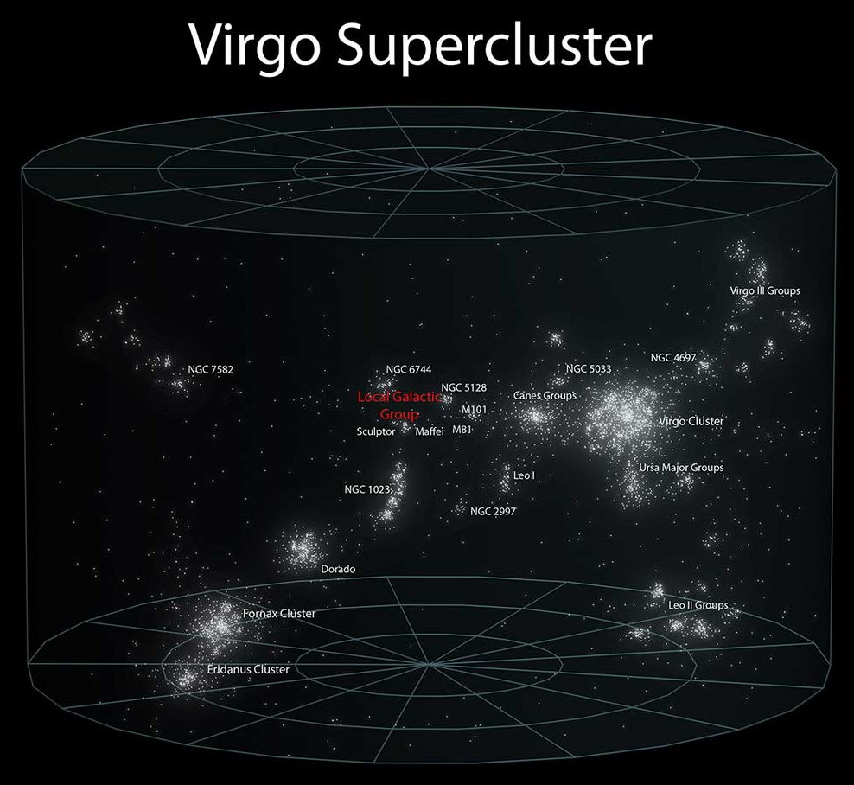
處女座超星系團
銀河系鄰近的星群

Slide 13
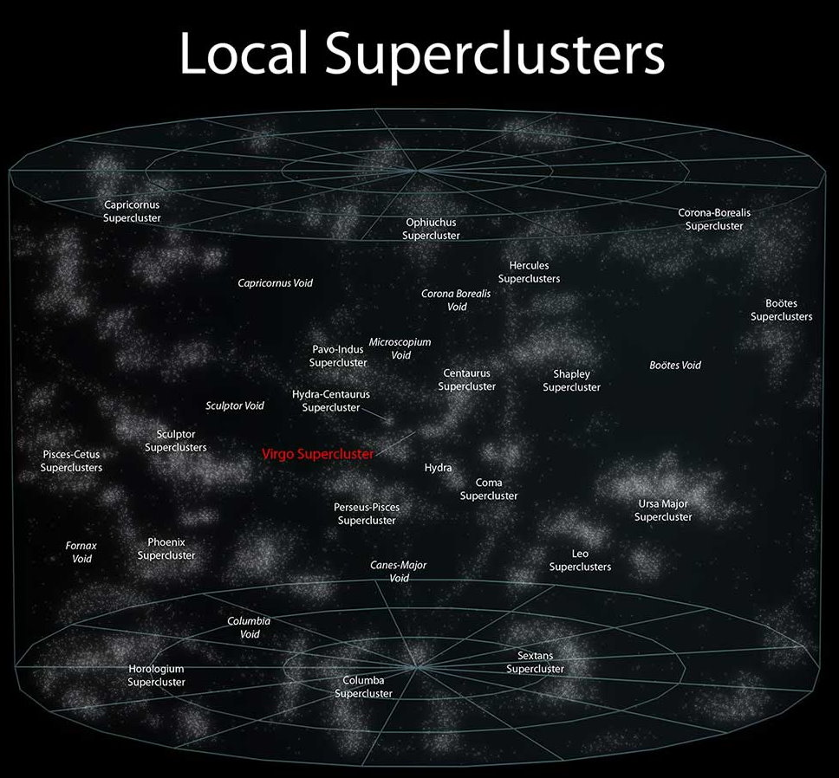
處女座附近的超星系團
處女座超星系團

Slide 14
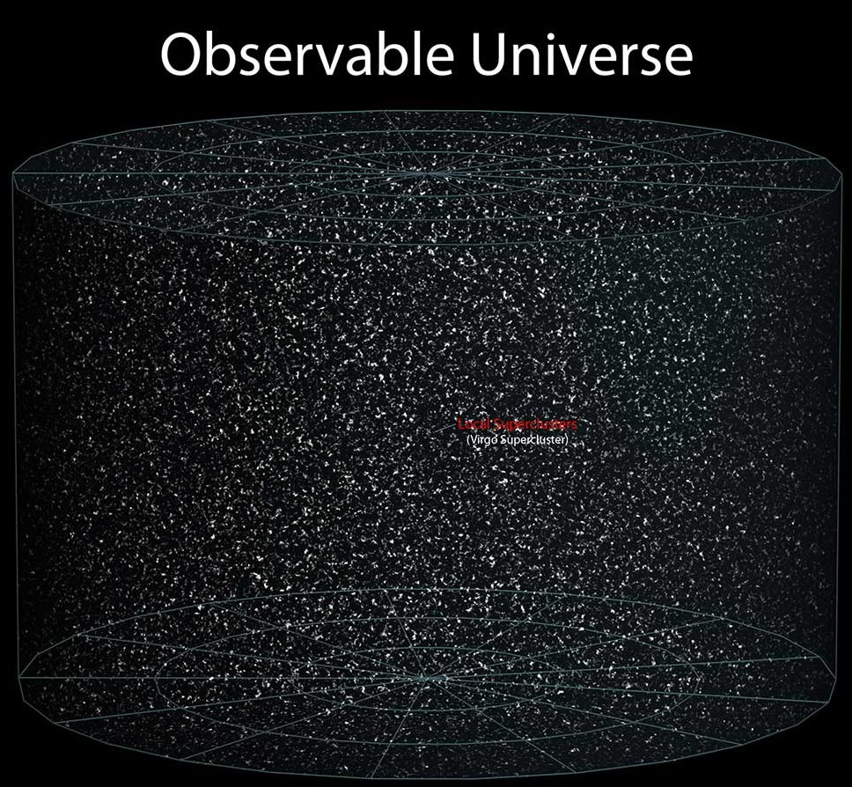
可觀察的宇宙
處女座附近的超星系團

Slide 15

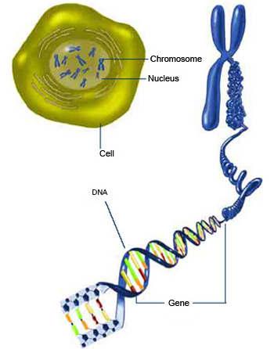
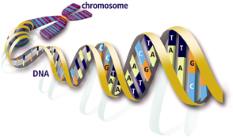
每個人體平均約有一百萬億細胞 (10¹⁴)
每個細胞核裡的DNA含的資料庫，約等於一百萬頁百科全書的資料

Slide 16

世界最大的《大英百科全書》共23冊，25,000頁
故每個細胞核裡的DNA含的資料庫，相等於40套《大英百科全書》（或920冊）
http://goo.gl/6JEn3B

Slide 17


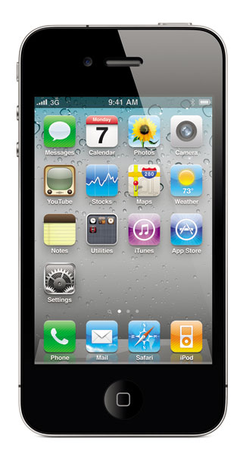
DNA 支配生物的生長
就如程式控制電腦

Slide 18
電腦的程式是人編寫的，
DNA的程式又是誰編寫的呢？

Slide 19


Slide 20
宇宙萬物的共同特性

Slide 21

宇宙萬物的特性 :
- 有規律
- 受制於一些法則
而萬物均依從這些自然法則運作

Slide 22
天地萬物均順從真主
「...天地依他的意志而堅定,... 天地萬物, 只是他的; 一切都服從他。」
(古蘭經30章25-26節)

Slide 23


Slide 24

「伊斯蘭」的意義

Slide 25
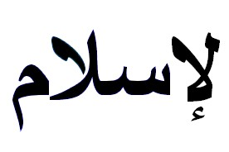
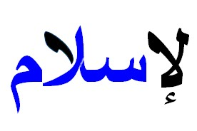
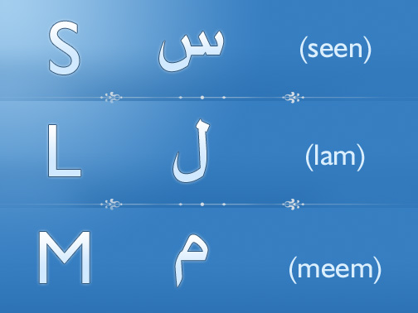
ا
伊斯蘭
Islam
salaam

Slide 26
ا
伊斯蘭
Islam
salaam
和平
歸順、服從、降服

Slide 27
ا
伊斯蘭
Islam
伊斯蘭是建立在完全服從真主的基礎上的宗教
意指人類必須通過順從真主的途經，始能達到身體和理性的真正和平
這種順主不違的生命之道，是個人心安理得，社會和平安寧的基本因素。

Slide 28
ا
伊斯蘭
Islam
「他們信道，他們的心境因記念真主而安寧，真的，一切心境因記念真主而安寧。」
(古蘭經 13：28)

Slide 29


Slide 30
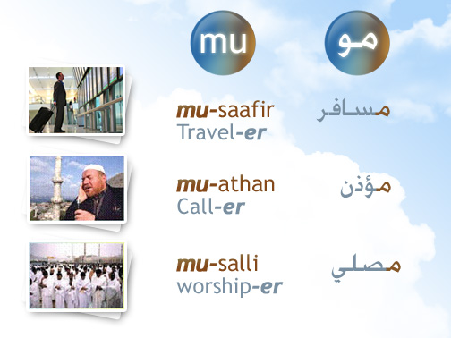

Slide 31
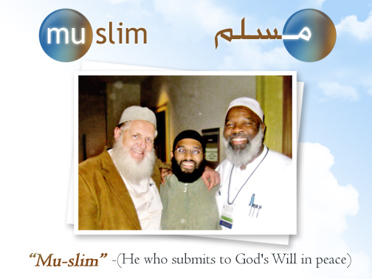
穆斯林
完全誠意順從真主
順從上主的旨意而達致和平

Slide 32
『伊斯蘭』是真主的選擇
「...今天,我已為你們成全你們的宗教,我已完成我所賜你們的恩典,我已選擇『伊斯蘭』做你們的宗教…」
(古蘭經5章3節)

Slide 33
順從、和平 | سلم | (Salam)
伊斯蘭 | الاسلام | (Islam)
穆斯林 (順從者) | مسلم | (Muslim)

Slide 34
伊斯蘭教 --
順從真主,達至和平
穆斯林 --
順從真主的個體

Slide 35
人的兩個範疇 :
生理機能，完全順從上主的法則
思想言行，自由選擇
人若能選擇在思想行為上順從真主；換言之，他的肉體及思想行為，均依循來自創造主的法則，自然和平安寧。

Slide 36
亞伯拉罕順從主
都因亞伯拉罕聽從我的話，遵守我的吩咐和我的命令、律例、法度。
(創世紀26章5節)

Slide 37
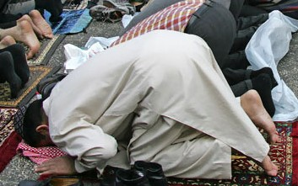
耶穌順從主
→ 穆斯林
他就稍往前走，俯伏在地，禱告說：我父阿，倘若可行，求你叫這杯離開
我。然而，不要照我的意思，只要照你的意思。
(馬太 26章39節)

Slide 38
耶穌順從主
耶穌說：我的教訓不是我自己的，乃是那差我來者的。
(約翰 26章39節)

Slide 39
順從上主
→ 伊斯蘭
凡稱呼我主阿，主阿的人不能都進天國；惟獨遵行我天父旨意的人纔能進去。
(馬太 7章21節)

Slide 40
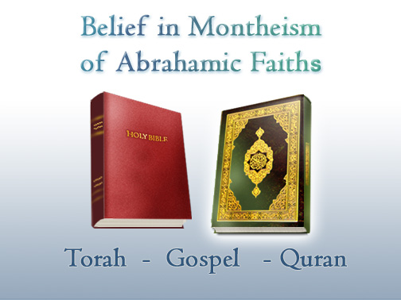
相信亞伯拉罕一神的信仰
《討拉提》
《福音書》
《古蘭經》

Slide 41
穆斯林相信:
亞伯拉罕的信仰
所有使者接到的啟示
真主是善良、仁慈、正直、公平、慈愛萬物

Slide 42

真主

Slide 43

真主將人生存的目的啟示給人類
真主的使者

Slide 44
真主(Allah) 是萬物的創造者、唯一的創造者、養育者、維護者
他將在審判日清算每個人所做的一切
→真主與人必要有溝通
伊斯蘭相信： -- 真主所做每一件事都有目的，
-- 人受真主創造也必有目的，
(真主希望我們要完成的責任)

Slide 45
若真主不將要求告訴我們，我們怎能知道真主希望我們怎樣做呢？
故真主透過派遣的使者(聖人)，將祂的命令，要求傳達給我們
祂派遣使者，是與我們一樣的人類，會吃、喝，睡眠、工作、如厠等
真主的使者是受真主揀選，受真主啟示，得主指引，將一個重要的訊息帶給人類
讓我們知道人生存的目的

Slide 46

The Same Message同一訊息
只崇拜真主
不替主舉伴
Worship God without partner

Slide 47
所有使者/聖人所傳達的訊息都是一致的：我們生存的目的就是崇拜、侍奉真主、不替真主舉匹偶。
「我以外，不可敬拜別的神明。 」
(出埃及記 20:3)
「以色列啊，你要聽！主─我們的上帝是惟一的主。你要全心、全情、全意、全力愛主─你的上帝。 」 (馬可 12:30)
「…除獨一的主宰外，絕無應受崇拜的。 …」
(古蘭 5:73)

Slide 48
歷代聖使傳達的訊息，同出一轍
—— 敬拜、侍奉獨一的造物主
真主在不同年代對其他的誡命或有增刪
但對認主獨一，不舉伴主(不替主舉匹偶)
  歷代聖使始終如一
  教導的重心

Slide 49
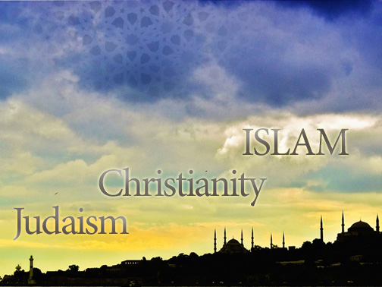
伊斯蘭教
耶 穌 教
猶太教

Slide 50
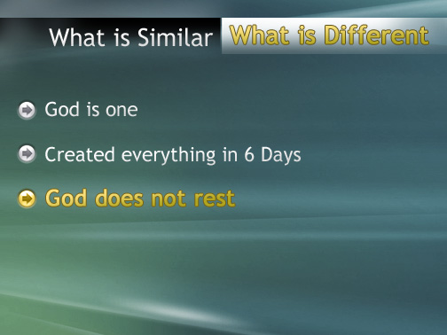
相同處
相異處
主宰是獨一的
上主在六日造化萬物
上主不用休息

Slide 51
第一點比較的是，我們大家認同的：
  上主是獨一的
  他創造世界有其目的
  他透過差派的使者向人類傳遞訊息
另一點比較：三個一神的宗教均指上主在六日(yaum)或期間造宇宙萬物 (阿文的yaum與希伯萊文的yaum同指日或時期)

Slide 52
不同之處：
  聖經：上帝在第七日歇息了
  伊斯蘭並沒有教導說上主在第七日休息 了；而說真主並升到他的寶座上
有些人覺得這是很大的分別
另一些人或覺得沒什麼不同

Slide 53
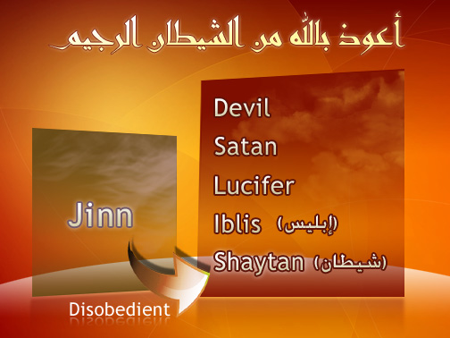
惡魔
撒旦
精靈
魔王
以卜厲斯
撒旦
叛逆

Slide 54

另一較相近的之處
阿當受命：「不許吃這樹上的果子！」
誘 惑 ！

Slide 55
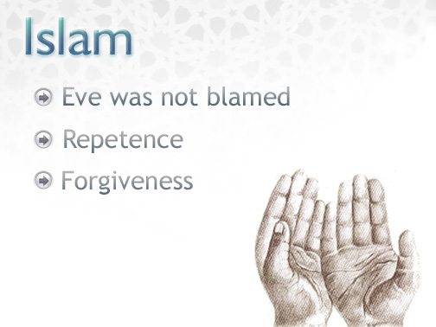
伊斯蘭教
夏娃沒被譴責
亞當夫婦均已懺悔
已獲寬恕

Slide 56
在伊斯蘭，亞當夫婦各自為自己的行為負責
古蘭經沒提及夏娃將禁果交亞當的叙述
故夏娃並未受譴責多於亞當
女性不因背叛主而被罰嘗生育或月事之苦
亞當夫婦均已懺悔、祈求真主的寬恕
亞當夫婦已得仁慈的主所赦免他們的罪過

Slide 57
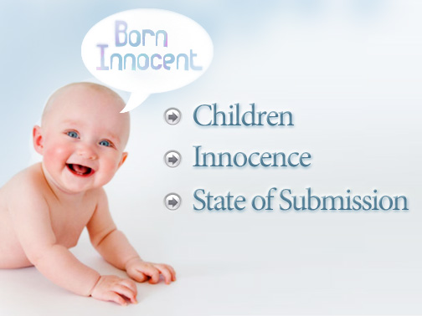
天生清白
兒童
純潔清白
本性順從上主
每人只對自已的行為負責任

Slide 58

生活的目的

Slide 59
生活的目的
生命只是一場試驗
今生所作的，決定後世永恆生命的結果
真主賜人在大地活一段時期，讓他選擇行善行惡，歸順或叛逆真主
人將死亡、復生、受審訊；交代今生所作的一切
歸信並行善者；若犯錯後懺悔求寬恕將享天園
拒絕接受真主、自大、傲慢、作惡者，將受火獄之苦

Slide 60
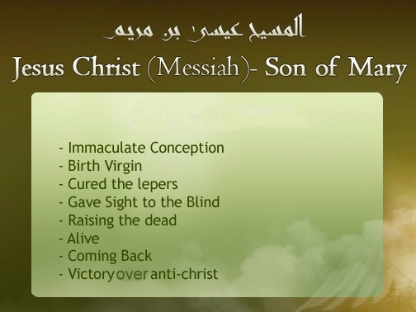
耶穌基督 - 瑪利亞的兒子
By the Will of God 憑主之意旨
童貞受孕而產子
治癒痲瘋病
使瞎子能見
令死人復活
重臨
戰勝偽基督

Slide 61
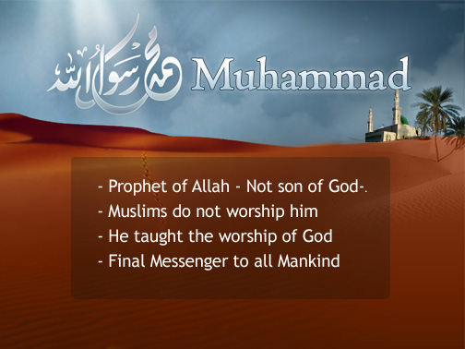
穆罕默德
真主的使者 – 非真主之兒子
穆斯林不崇拜他
他教人敬拜真主
為全人類而派遣的最後使者

Slide 62
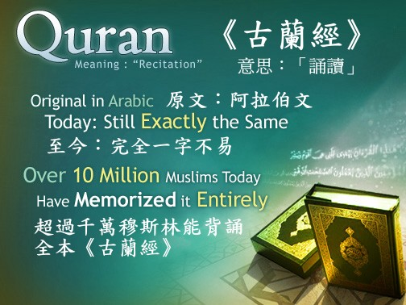

Slide 63
剛才討論的是伊斯蘭教與其他兩個一神信仰的宗教猶太教和基督教的關係。
一點想指出的是，今日介紹的是從伊斯蘭教的角度出發
換言之，其他人士可能對我們的觀點或有保留，因為這是穆斯林的觀點

Slide 64


Slide 65
伊斯蘭
是
自古至今的宗教

Slide 66

伊斯蘭是自古就有的宗教
「在你之前，我所派遣的使者，都奉到我的啟示；除我之外絕無應受崇拜的。所以你們應當崇拜我。」
(古蘭 21：25)

Slide 67
伊斯蘭是自古就有的宗教
「我在每個民族中，確已派遣一個使 者，說：『你們當崇拜真主，當遠離惡魔。』」
(古蘭 16：36)

Slide 68
歷代聖人宣傳同一宗教
「祂已為你們制定正教, 就是祂所命令努哈的, 祂所啟示你的, 祂命令伊布拉謙, 穆薩和爾撒的宗教。你們應當謹守正教, 不要為正教而分門別戶......」
(古蘭 42：13)

Slide 69
歷代聖人宣傳同一宗教
「祂已為你們制定正教, 就是祂所命令挪亞的, 祂所啟示你的, 祂命令亞伯拉罕, 摩西和耶穌的宗教。你們應當謹守正教, 不要為正教而分門別戶......」
(古蘭 42：13)

Slide 70
伊斯蘭教的別名稱
回教
清真教
天方教

Slide 71
伊斯蘭
1. 有其獨特的意義 :
表達這宗教信仰的精要
2. 不與任何地域、民族、人物有關聯 :
不限於時空
3. 出自其經典 :
真主所揀選

Slide 72
伊斯蘭是
一套完整的生活方式
個人的生活
人與上主的關係
人際關係、道德倫理
政治、社會
經濟
軍事

Slide 73
伊斯蘭近代
的發展

Slide 74


Slide 75
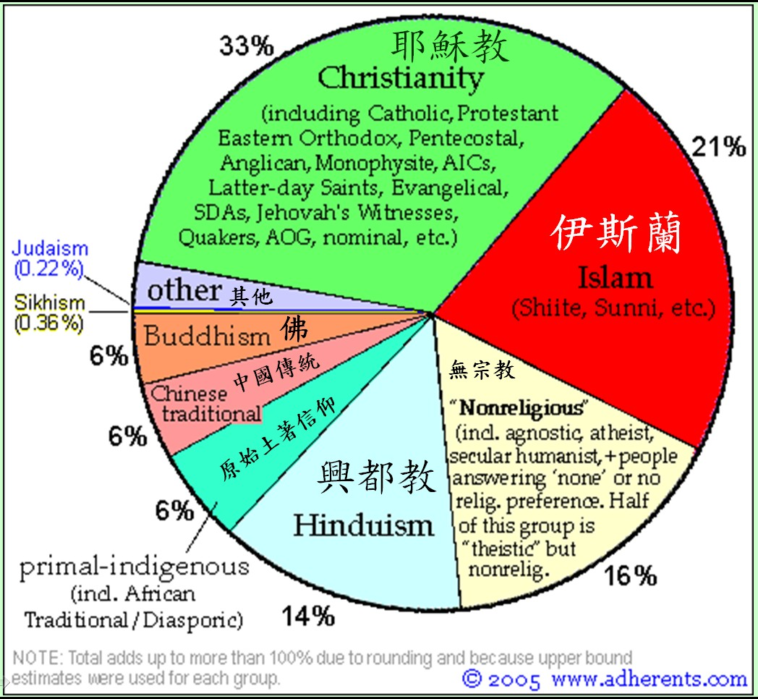
http://www.adherents.com/Religions_By_Adherents.html
Notes:
http://www.adherents.com/Religions_By_Adherents.html

Slide 76
各大宗教信眾增長率
 | 1934 | 1983 | 增長率 (49年)
基督徒 | 6.82億 | 10.00億 | +47%
穆斯林 | 2.09億 | 7.00億 | +235%
佛教徒 | 1.50億 | 2.45億 | +63%
年增長率
1.18%
(參考： The World Almanac and Book of Facts, 1935
Readers Digest Almanac and Yearbook 1983)
http://www.islamicweb.com/begin/religions_changes.htm (sighted on 2010.10.20)

Slide 77
各大宗教信眾增長率
 | 1934 | 2005 | 增長率 (71年)
基督徒 | 6.82億 | 21億 | +208%
穆斯林 | 2.09億 | 13億 | +521%
佛教徒 | 1.50億 | 3.76億 | +150%
年增長率
2.35%
(參考： The World Almanac and Book of Facts, 1935
Major Religions of the World Ranked by Number of Adherents, Adherents.com, 2005 )

Slide 78
故 伊斯蘭教已成為
現今世界增長率
最快 的宗教

Slide 79
穆斯林是世界最大信仰群體
根據梵蒂岡最新出版的《2008年年鑒》﹐穆斯林是世界最大的信仰群體﹐佔全球人口比例的19.2%﹐而人數其次的是天主教徒﹐佔17.4%。
天主教專欄作家維托利奧‧弗曼提(Vittorio Formenti) 在梵蒂岡《羅馬觀察家》報上寫文章說﹕「有史以來﹐我們天主教信徒﹐第一次出現退居第二﹔穆斯林超過了我們。」
譯自：
http://news.scotsman.com/uk/Now-Islam--overtakes-.3929010.jp
(Published on: 31 March 2008)
Notes:
http://210.0.141.99/integrated/Html/news/internationalnews/2008-4-4/328314731.html

Slide 80
耶穌教與伊斯蘭教的增長率
那個是將來主流的宗教呢？
http://www.religioustolerance.org
加拿大安大略省宗教寬容顧問
(Ontario Consultants on religious Tolerance)
Notes:
http://www.religioustolerance.org/growth_isl_chr.htm (sighted on 14.10.2010)

Slide 81
耶穌教與伊斯蘭教的增長率
對耶穌教與伊斯蘭教的未來趨勢，未有定論
亨廷頓預測，伊斯蘭教將會在廿一世紀初超越耶穌教，到 2025年，伊斯蘭教的信眾，將會多於耶穌教的信眾達5%
美國世界宣教中心估計 (1997 )
  耶穌教信徒每年增長率約 2.3%
  與全球人口增長率相若
  伊斯蘭教增長率較快：每年若 2.9% ，故漸增加其市場份額 ，如以此速度計算，到公元2023 ，伊斯蘭教將超越耶穌教成為全球最大的宗教
http://www.religioustolerance.org/growth_isl_chr.htm (sighted on 14.10.2010)
Notes:
Samuel Huntington, "The Clash of Civilizations and the remaking of world order," Touchstone Books, (1998), Pages 65 to 66.This is a controversial book which argues that world divisions in the future will be based on culture, ethnicity and religion.

Slide 82
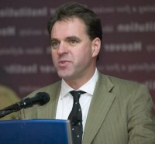
歐洲將被伊斯蘭世界所佔領
專家預言：
華盛頓智囊機構「美國企業研究所」舉行的研討會(2004)
人口老齡化威脅歐洲
2050歐盟人口年齡中位數 38 → 49
德國人口
  8,200萬(2004)→ 6,700萬(2050)
( 18%)
歐盟周邊國家人口出生率是雙倍以上
→豐富人力資源
唯一解決辦法 —— 移民
尼爾‧弗格森
(Niall Ferguson)
哈佛大學歷史系主任
Notes:
The End of Europe?
http://www.aei.org/publications/pubID.20045,filter.all/pub_detail.asp
http://www.travelbrochuregraphics.com/extra/end_of_europe.htm (sighted on 14.10.2010)
專家預言：歐洲將被伊斯蘭世界所吞沒
作者：文摘 錄入於 March 13, 2004
http://www.linlins.com/news/2004/2004-03-13-07-32-27.shtml

Slide 83
歐洲將被伊斯蘭世界所佔領
但問題是，這些鄰國都是穆斯林國家
有朝一日，歐洲將被勞動力充沛的伊斯蘭世界所吞沒
歐洲長期以來以世界基督教中心自豪
一直提防伊斯蘭勢力的滲透
http://www.linlins.com/news/2004/2004-03-13-07-32-27.shtml
(sighted on 2011.9.30)
Notes:
The End of Europe?
http://www.aei.org/publications/pubID.20045,filter.all/pub_detail.asp
專家預言：歐洲將被伊斯蘭世界所吞沒
作者：文摘 錄入於 March 13, 2004
http://www.linlins.com/news/2004/2004-03-13-07-32-27.shtml

Slide 84
歐洲將被伊斯蘭世界所佔領
歐洲目前
  經濟衰退
  文化衰退
(德國、瑞士、荷蘭等現在常參加教會活動的 < 10% )
英格蘭：
穆斯林人口 > 盎格魯人(Angles)
到清真寺聚禮人數 > 盎格魯人到教堂
(Source: American Enterprise Institute for Public Policy Research)
Notes:
The End of Europe?
http://www.aei.org/publications/pubID.20045,filter.all/pub_detail.asp
專家預言：歐洲將被伊斯蘭世界所吞沒
作者：文摘 錄入於 March 13, 2004
http://www.linlins.com/news/2004/2004-03-13-07-32-27.shtml

Slide 85
奇妙的世界
宇宙萬物的共同特性
「伊斯蘭」的意義
伊斯蘭是自古至今的宗教
伊斯蘭教近代的發展

Slide 86
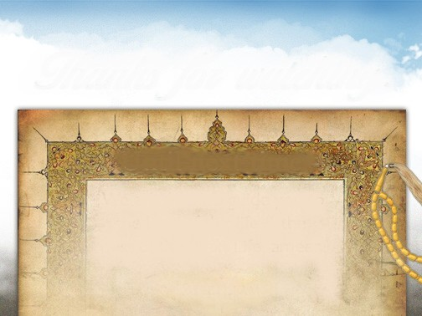
多謝靜心聆聽
下星期再見
我們誠心的祈求至仁至慈的真主引導你往今世幸福，後世平安的道路。

Slide 87

參考
《伊斯蘭之光》
http://islam.org.hk
伊斯蘭教初階導讀：
http://islam.org.hk/ECOI_2014/cn/

